Slide 1
秋 季，
养“肺”正 当 时
东湖生态旅游风景区第一社区卫生服务中心
中医主治医师 赵英英

Slide 2
您 知 道 现 在 是 什 么 节 气 ？
二十四节气歌

Slide 3
二十四节气歌
春雨惊春清谷天，夏满芒夏暑相连。
秋处露秋寒霜降，冬雪雪冬小大寒。

Slide 4
寒露
寒露时节，此时秋意渐浓，气爽风凉，少雨干燥。昼夜温差大，秋燥明显。
此时节中如何养生？又为何独谈养肺？

Slide 5
目录
CONTENT
01
中医对秋季养肺的阐述
02
秋季养肺策略
03
运用中医适宜技术养肺
04
秋季养生实践-八段锦

Slide 6
中医对秋季阐述
01

Slide 7
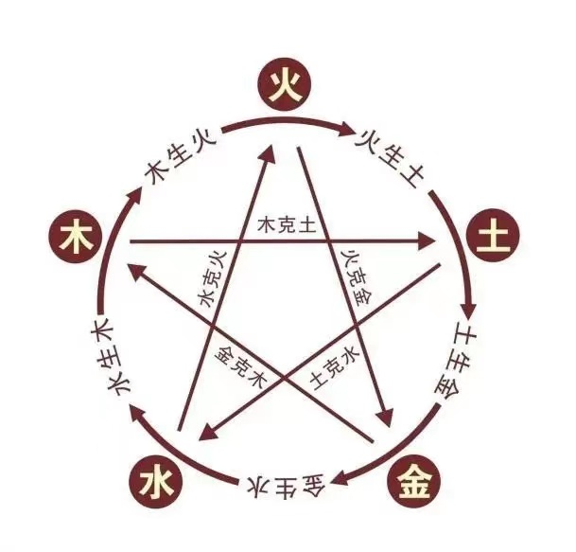
五行学说
五志 | 五体 | 五腑 | 五脏 | 五行 | 五季 | 五味 | 五气 | 五色 | 五音
怒 | 筋 | 胆 | 肝 | 木 | 春 | 酸 | 风 | 青 | 角
喜 | 脉 | 小肠 | 心 | 火 | 夏 | 苦 | 暑 | 赤 | 徽
思 | 肉 | 胃 | 脾 | 土 | 长夏 | 甘 | 湿 | 黄 | 宫
悲 | 皮毛 | 大肠 | 肺 | 金 | 秋 | 辛 | 燥 | 白 | 商
恐 | 骨 | 膀胱 | 肾 | 水 | 冬 | 咸 | 寒 | 黑 | 羽

Slide 8
五行学说
秋与肺相通
秋季对应五行中金，与肺相通，秋季是肺气主令季节，此时养肺可增强肺功能，预防冬季疾病。
燥邪伤肺

Slide 9
肺的生理功能 肺的生理特性
肺主气，司呼吸
肺主行水，通调水道
肺朝百脉，主治节
肺为华盖
肺为娇脏
主宣发和肃降
肺主一身之气和呼吸之气；
疏通和调节全身水液的输布和排泄；
助心行血；

Slide 10
肺
肺是人体气体交换主要器官，负责呼吸功能，秋季养肺有助于调节气机，保持呼吸通畅。
肺外合皮毛：肺与皮肤/毛发等体表组织密切相关，秋季养肺有助于滋润皮肤、毛发。
肺为“华盖”，喜润恶燥：外邪（尤其秋季燥邪）入侵首犯于肺，秋季养肺有助于减少呼吸系统等疾病。
秋季养生为何独谈养肺？

Slide 11
秋季养肺策略
02

Slide 12
秋季养肺策略
衣
食
一场秋雨一场寒
“秋冻”：秋季气温转凉，不要过多过早增加衣物，让身体逐渐适应寒热变化过程。
水果润肺：梨、枇杷、甘蔗、柑橘等
食粥养肺：山药、白萝卜、杏仁等
茶饮益肺：
情志养肺
住
行
秋季室内干燥，易引发或加重呼吸系统疾病，
室内可养绿植改善
运动健肺
强健肺脏最佳方法是体育锻炼。
健身气功：八段锦、太极拳、易筋经等

Slide 13
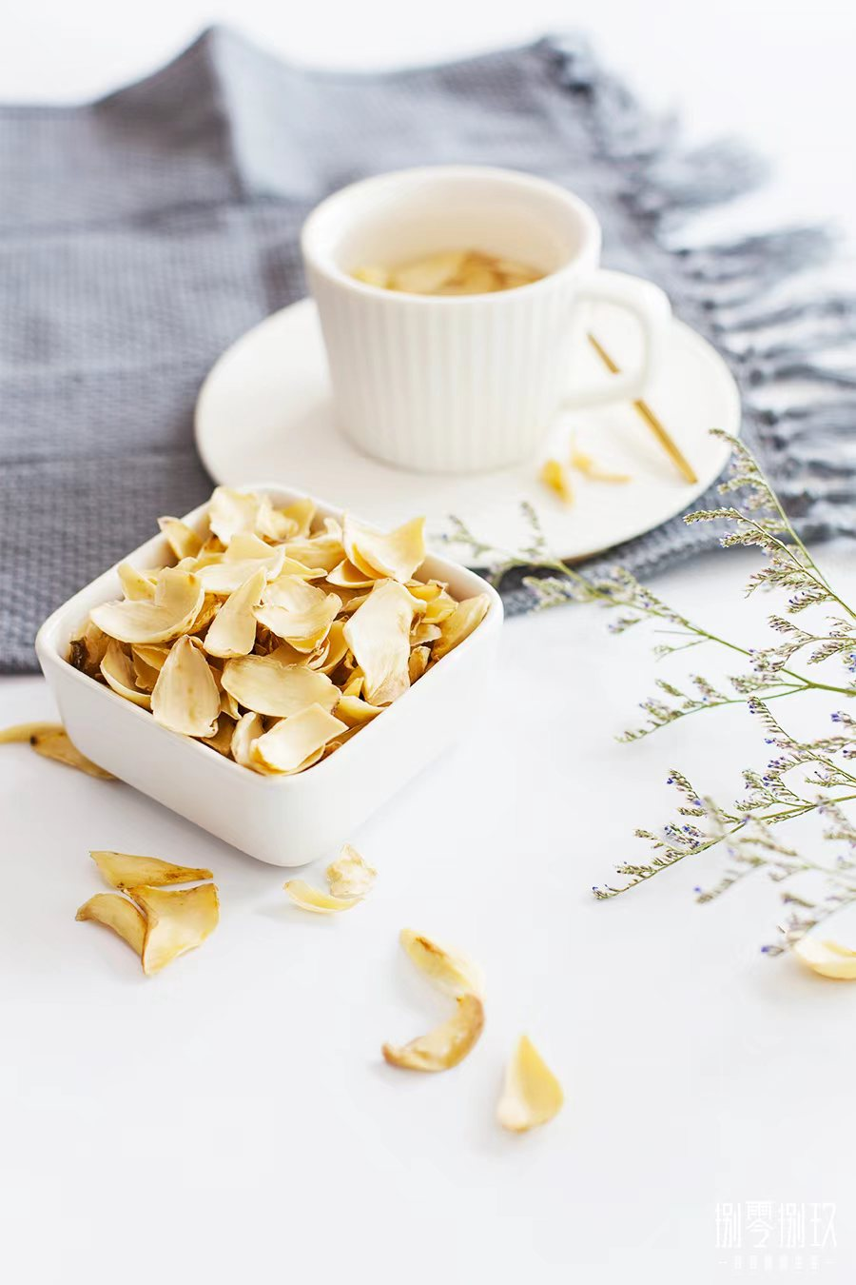
茶饮益肺
百合茶
功效：百合茶具有宁神降火，润肺化痰的功效，对于阴虚咳嗽、上火痰多，失眠多梦等症状有很好缓解效果。
制作方法：将百合和冰糖一起泡茶，口感清甜，润肺祛燥效果更佳。

Slide 14
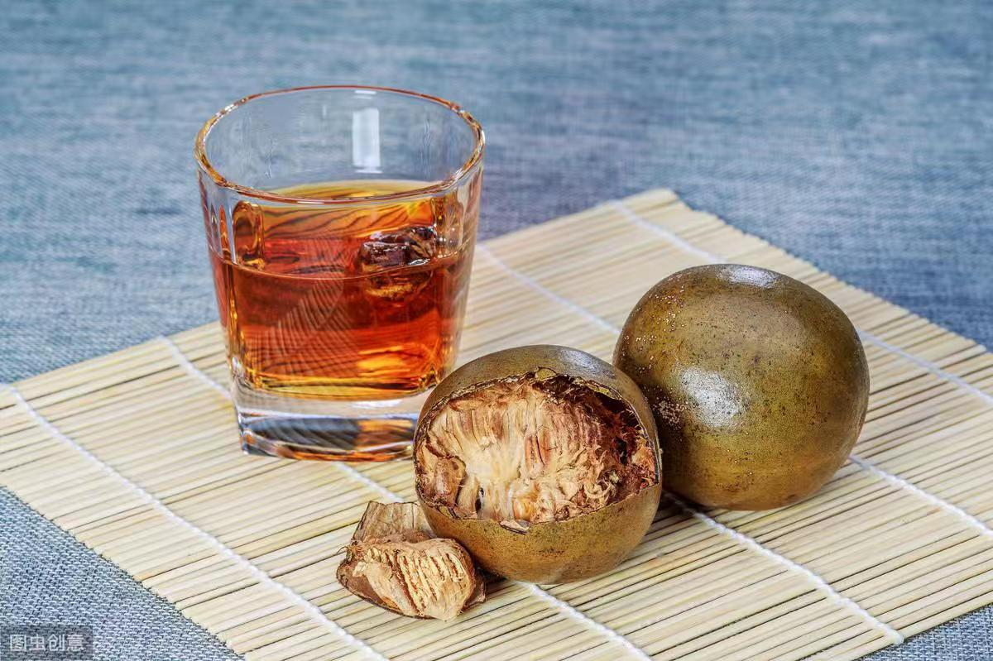
茶饮益肺
罗汉果茶
功效：罗汉果归大肠和肺经，有润肠通便、生津止渴、润肺止咳的功效。对于秋季因气候干燥引起便秘、口干、咳嗽等症状有显著的缓解作用。
制作方法：用沸水冲泡罗汉果，泡之前可在罗汉果两侧扎上小孔，使果肉中营养成分充分溶于水中。

Slide 15
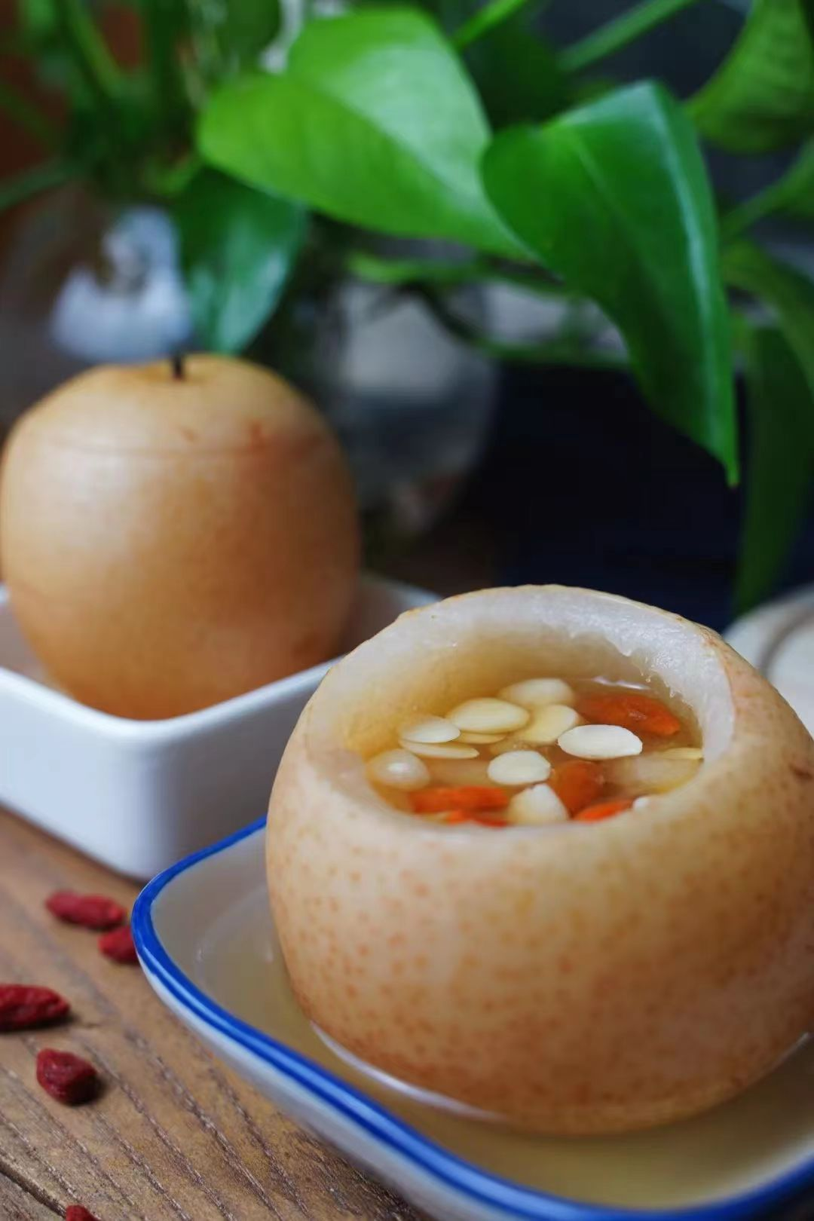
茶饮益肺
杏梨茶
功效：杏梨茶具有生津润燥，止咳平喘等功效，有助于缓解秋天的燥热之气侵袭肺部导致的咽干咳嗽等不适。
制作方法：鸭梨与杏仁加适量清水炖煮，去渣饮用。

Slide 16
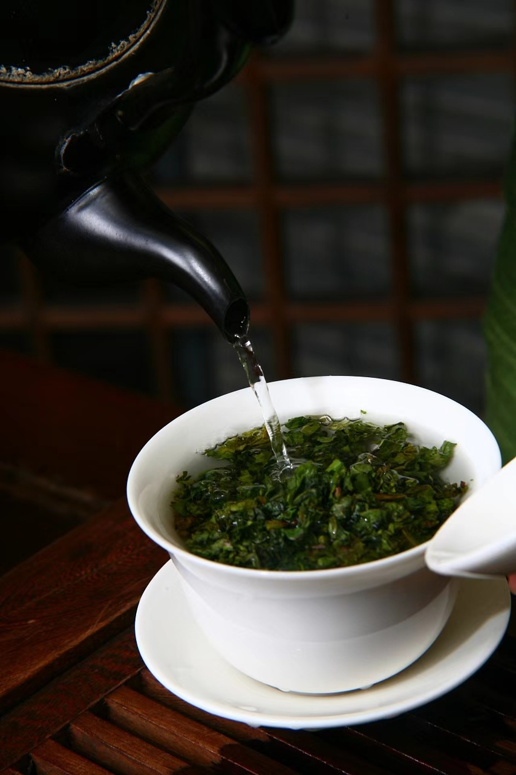
茶饮益肺
乌龙茶
功效：乌龙茶气味清香，口味甘醇，具有去油解腻的效果。秋季进补后引用乌龙茶，有助于清口解腻，促进消化。
制作方法：用沸水冲泡乌龙茶，即可饮用。

Slide 17
情志养肺
肺其志为悲，过悲伤肺。
喜则益肺；
常笑宣肺；
笑能促进体内器官建康，对肺尤其有益。笑时胸肌伸展，胸廓扩张，肺活量增大。

Slide 18
运用中医适宜技术养肺
03

Slide 19
活动合作方
穴位按摩
艾灸
中药穴位贴敷
耳穴压丸
针刺

Slide 20
穴位按摩
3
列缺
2
4
迎香
曲池
1
5
合谷
尺泽

Slide 21
穴位按摩
合谷：
在手背，第2掌骨桡侧的中点处。
迎香：
在面部，鼻翼外缘中点旁，鼻唇沟中。
列缺：
在前臂，腕掌侧远端横纹上1.5寸，拇短伸肌腱和拇长展肌腱之间，拇长展肌腱狗凹陷中。
曲池：
在肘区，在尺泽与肱骨外上髁连线中点。
尺泽：
在肘区，肘横纹上，肱二头肌腱桡侧缘。
注意事项：
1、清洁双手、修剪指甲；
2、力度适中，时间1-3分钟为宜；
3、避开特殊情况：如皮肤感染或创伤、怀孕、月经、瘢痕等；
4、可适当借助介质：如按摩油等；
5、观察被按摩者反应。

Slide 22
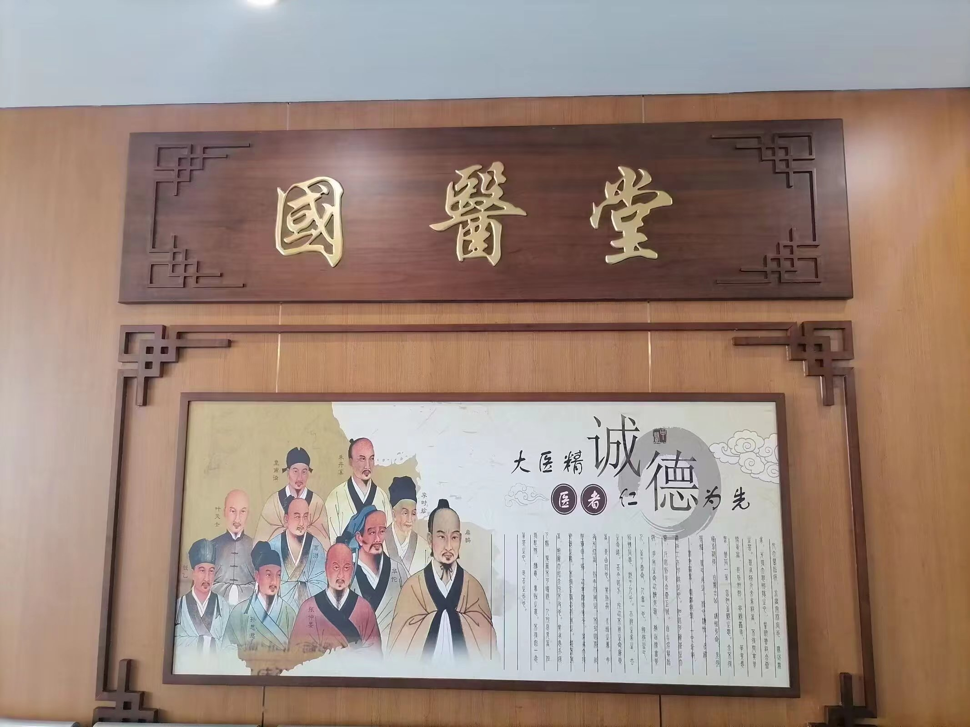
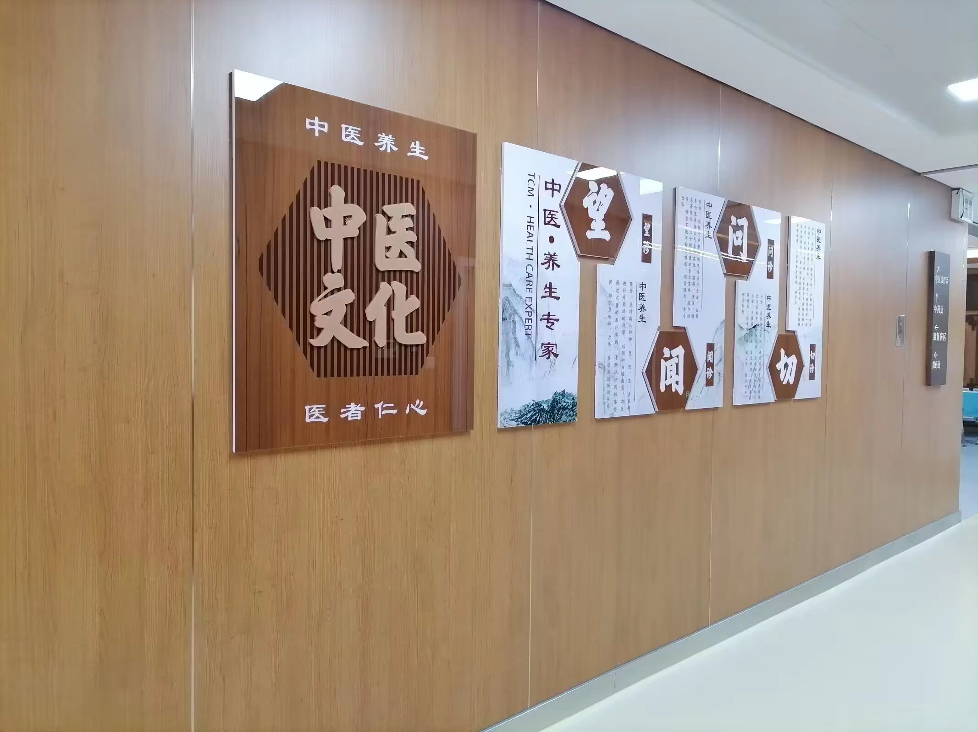
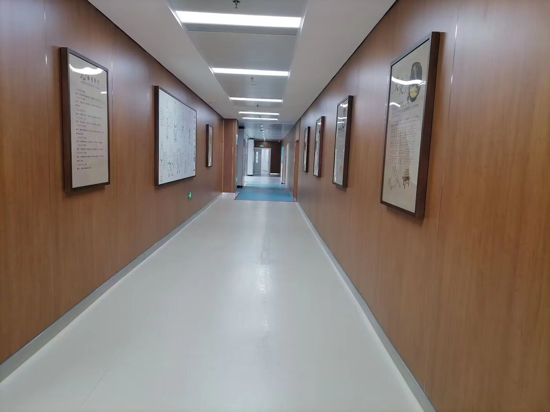
东湖风景区第一社区卫生服务中心——国医堂

Slide 23
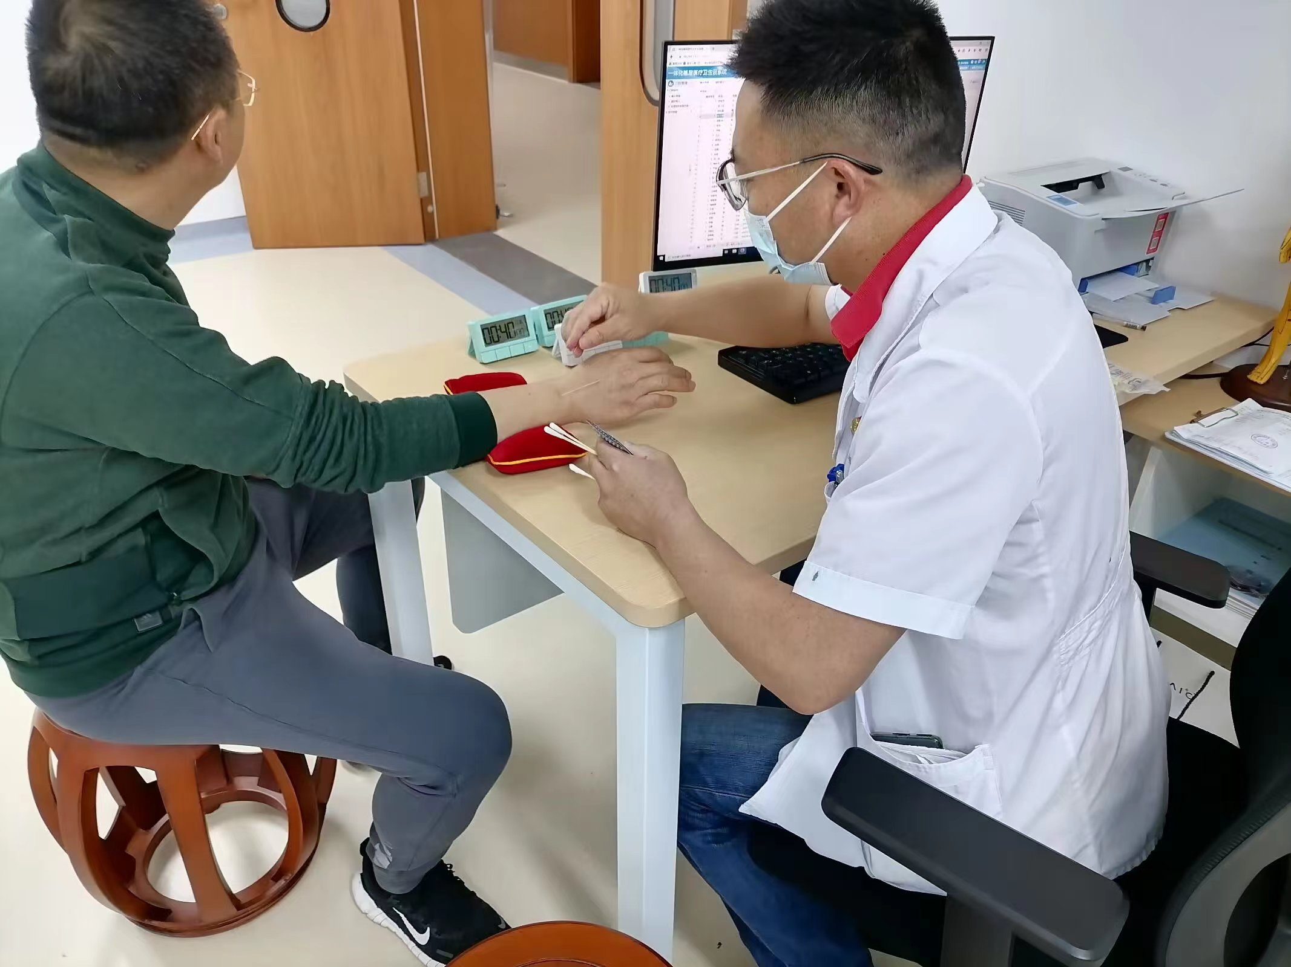
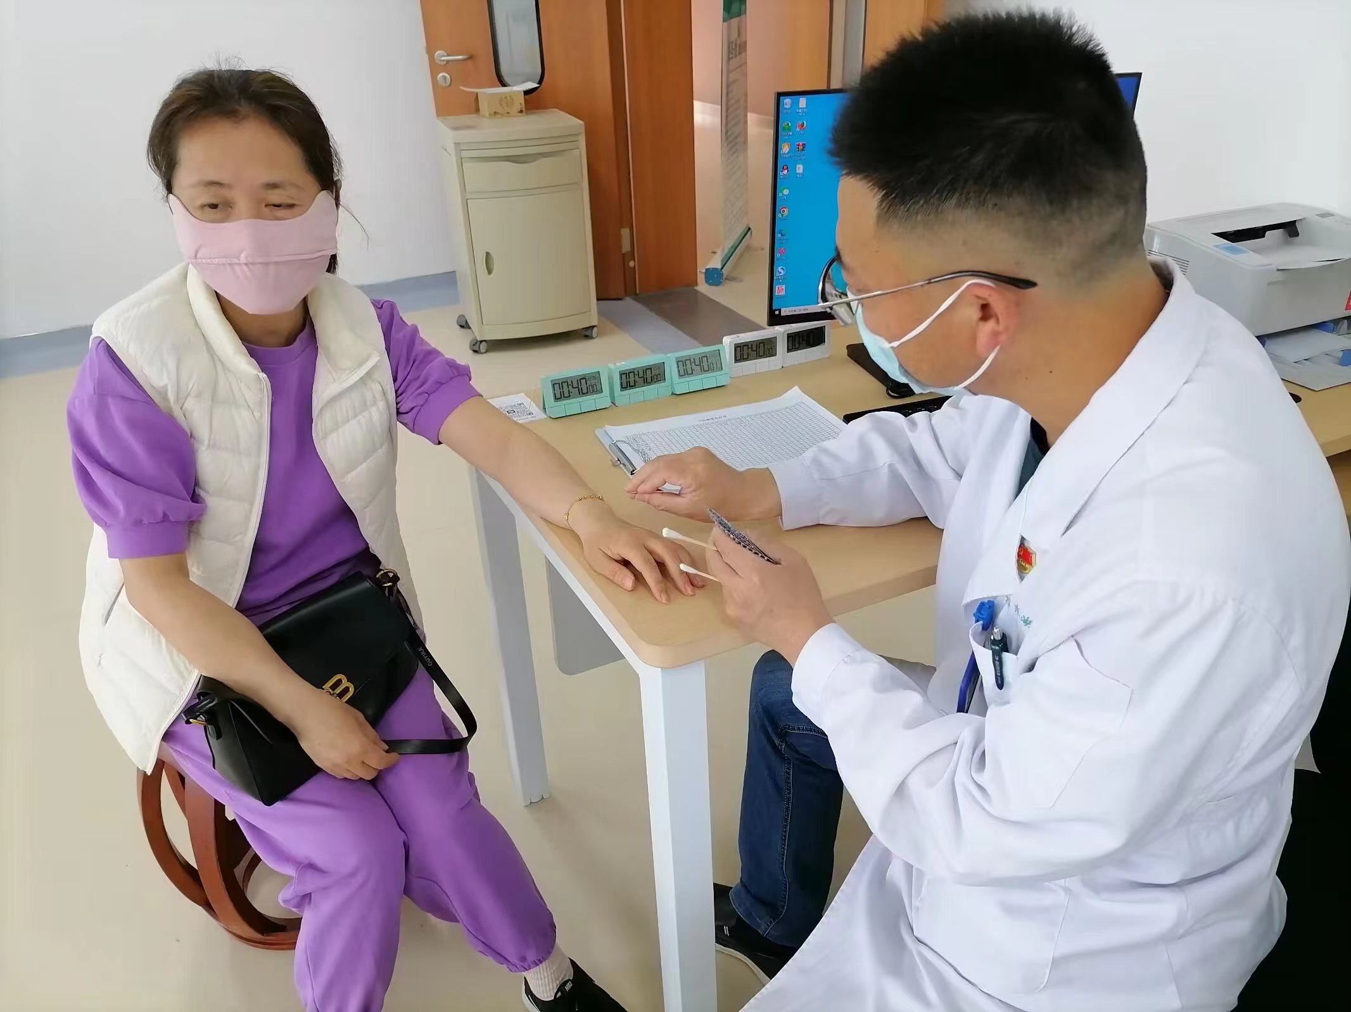
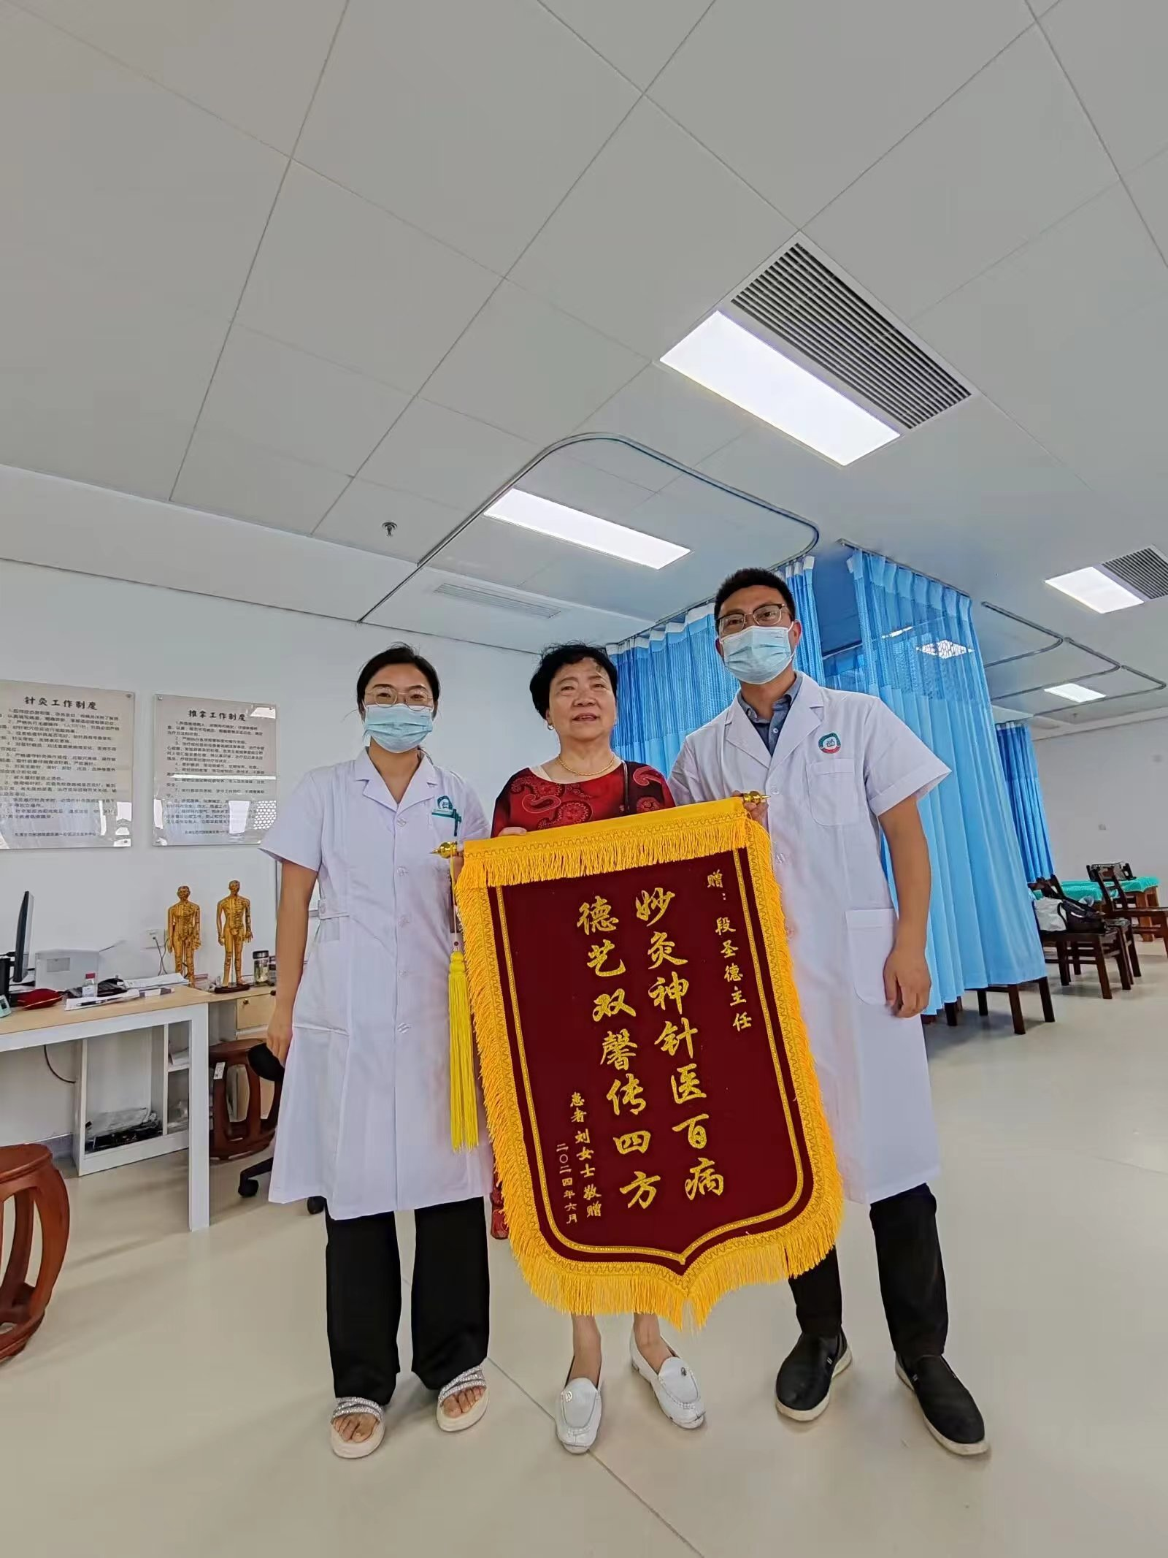
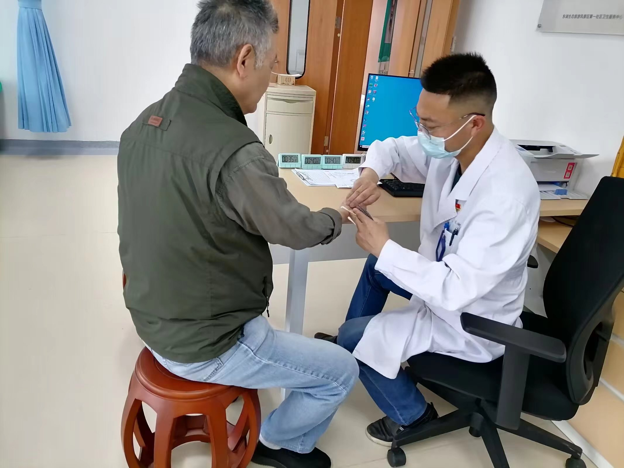
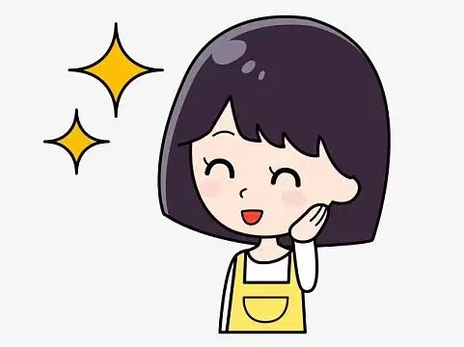
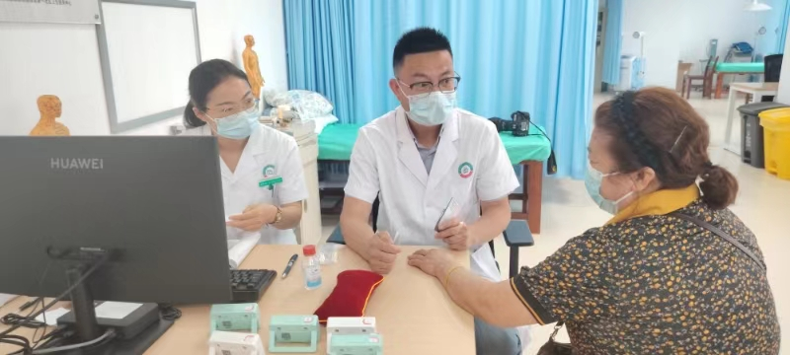
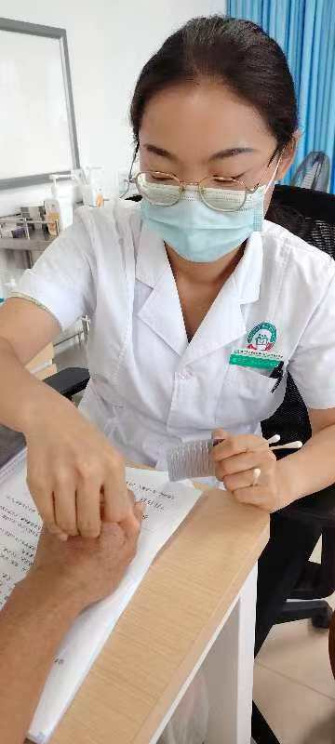
东湖风景区第一社区卫生服务中心——国医堂

Slide 24
东湖风景区第一社区卫生服务中心——国医堂
针刺
推拿
针刺疗法是运用毫针刺激人体经络腧穴，具有疏通经络、调和阴阳的作用和，适于颈肩腰腿痛，中风，失眠，面瘫等各项疾病。
推拿是运用推、拿、按、摩、揉、捏、点、拍等手法作用于人体，具有行气活血、调整理筋散结等功效
中医特色诊疗项目
艾灸
各类仪器理疗
艾灸有温通经络，祛湿散寒、升阳举陷、防病保健等作用，适用于内、外、妇、儿诸多病证及养生保健等
国医堂配备有中药熏蒸机，半导体激光，干电治疗仪、肌电生物反馈等现代化先进理疗仪器，具有改微循环、消炎止痛等作用

Slide 25
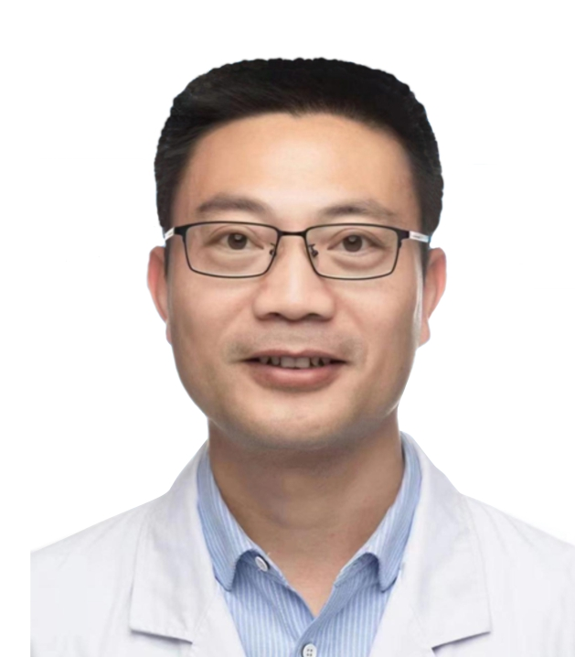
知名中医专家——段圣德
副主任医师 湖北省援外医疗专家
坐诊地点：
东湖风景区第一社区卫生服务中心
坐诊时间：
周二上午、周四下午
擅长：
诊治中风、面瘫、震颤、颈椎病、腰椎病、肩周炎及各种软组织急慢性损伤、咳嗽、哮喘、胃脘痛、便秘、夜尿多、痛经、月经不调、耳鸣、耳聋、干眼症、鼻炎、肥胖等病症及亚健康调理。
咨询电话：027-86360752

Slide 26
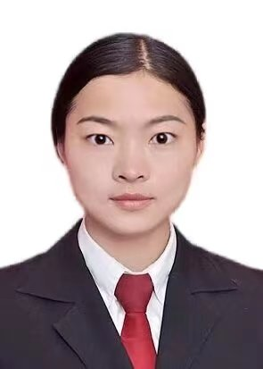
常驻中医师——赵英英
中医主治医师
坐诊地点：
东湖风景区第一社区卫生服务中心
坐诊时间：
周一至周五
擅长：
诊治各类颈椎病、腰椎病、肩周炎及各种软组织急慢性损伤、失眠、胃痛、偏头痛、面瘫、面肌痉挛等病症。
咨询电话：027-86360752

Slide 27
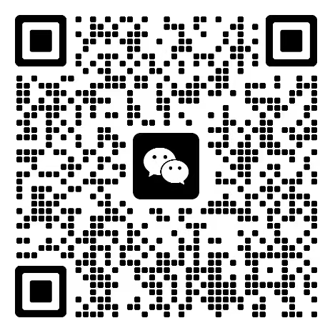
东湖风景区第一社区卫生服务中心——国医堂
二维码

Slide 28
秋季养生实践—八段锦
04

Slide 29
八段锦
双手托天理三焦
摇头摆尾去心火
左右开弓似射雕
两手攀足固肾腰
调理脾胃须单举
攒拳怒目增气力
五劳七伤往后瞧
背后七颠百病消

Slide 30
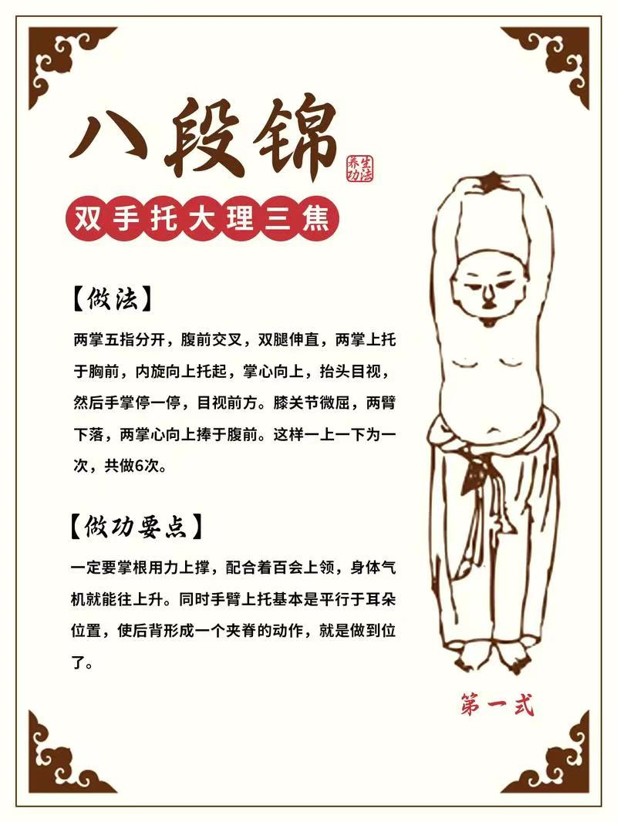
八段锦
第一式：双手托天理三焦

Slide 31
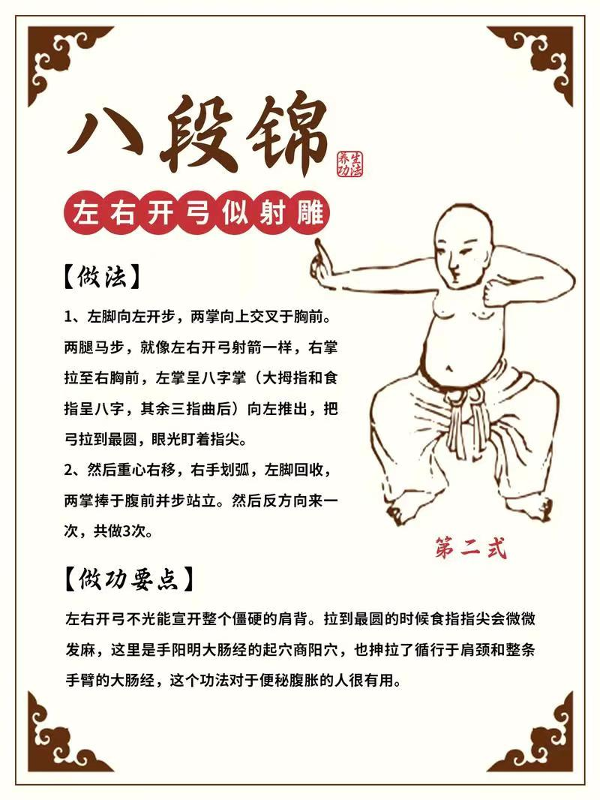
八段锦
第二式：左右开弓似射雕

Slide 32
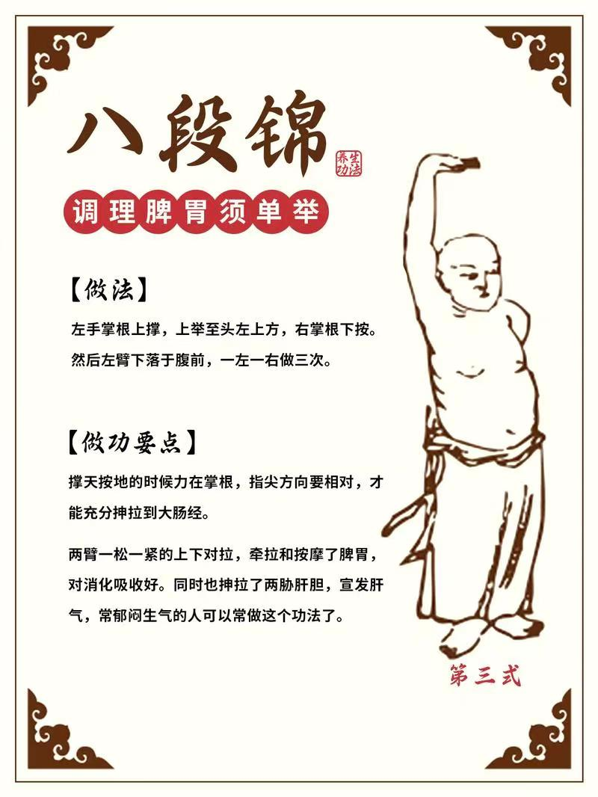
八段锦
第三式：调理脾胃须单举

Slide 33
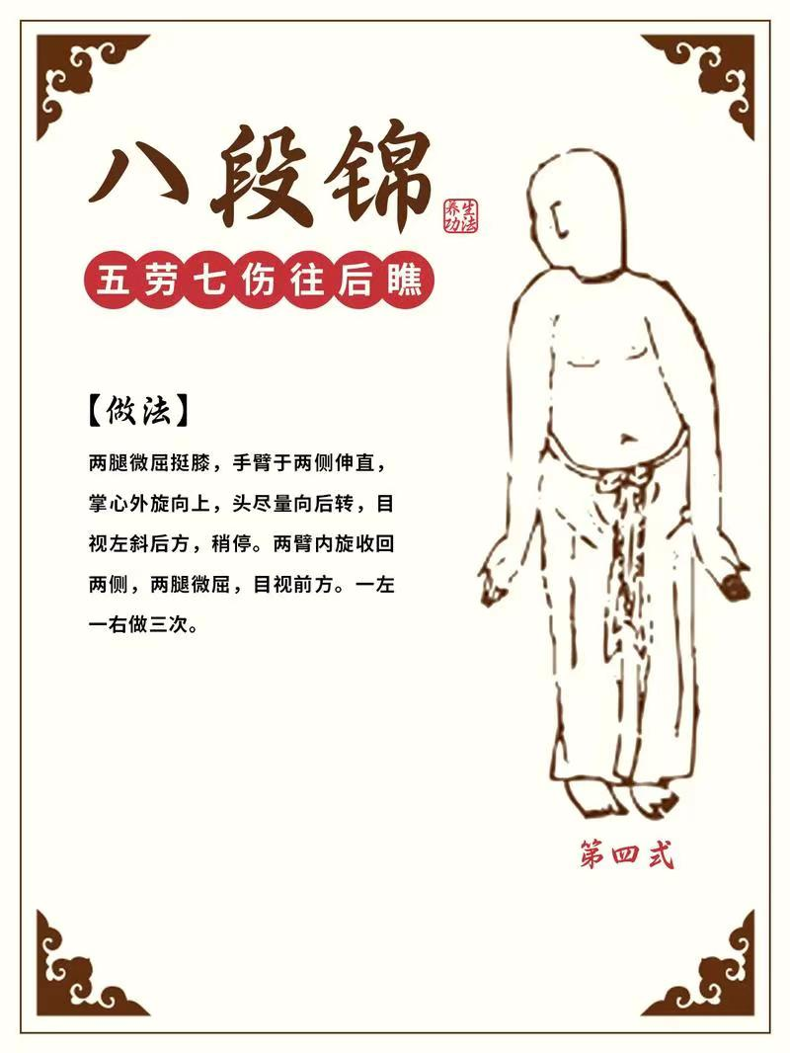
八段锦
第四式：五劳七伤往后瞧

Slide 34
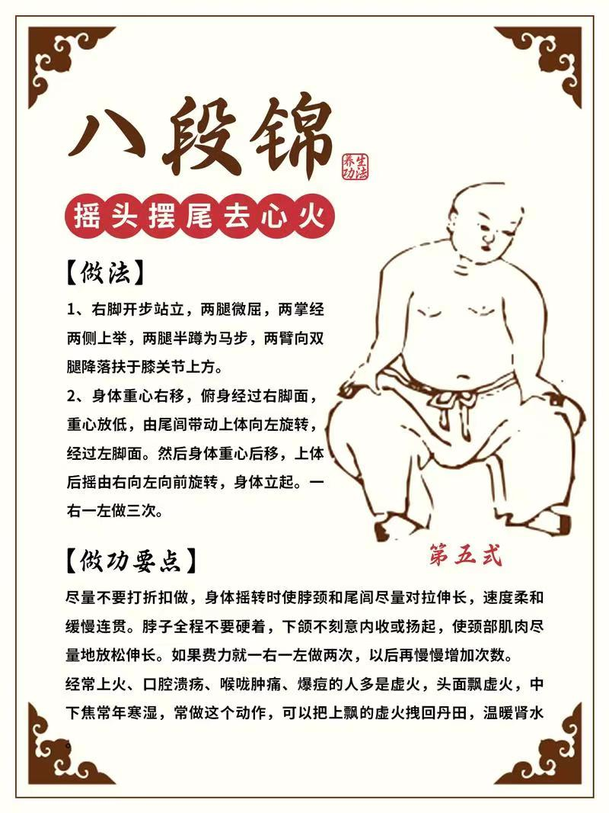
八段锦
第五式：摇头摆尾去心火

Slide 35
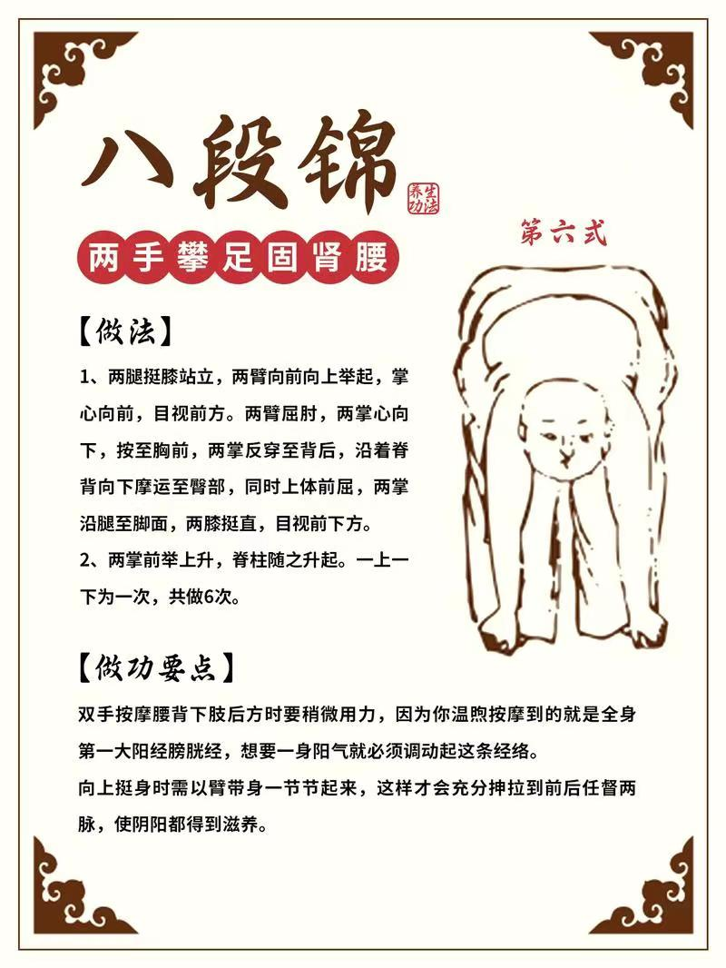
八段锦
第六式：两手攀足固肾腰

Slide 36
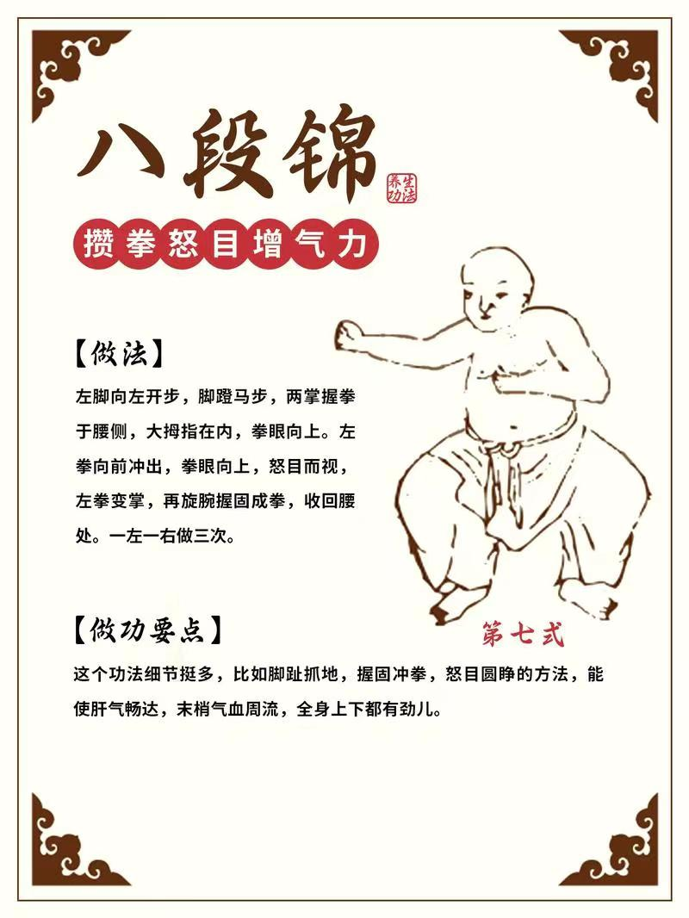
八段锦
第七式：攒拳怒目增气力

Slide 37
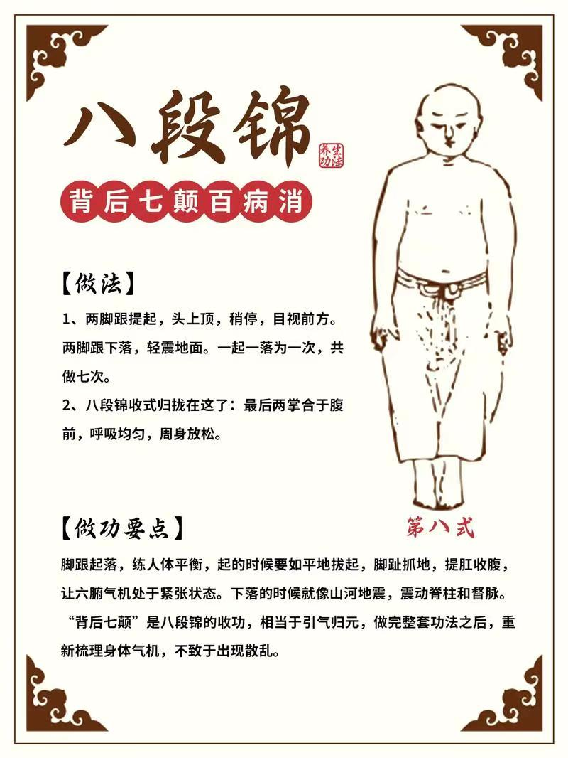
八段锦
第八式：背后七颠百病消

Slide 38
谢谢观看
THANKS FOR WATCHING

